Slide 1
Verdere ontwikkelingen

Slide 2
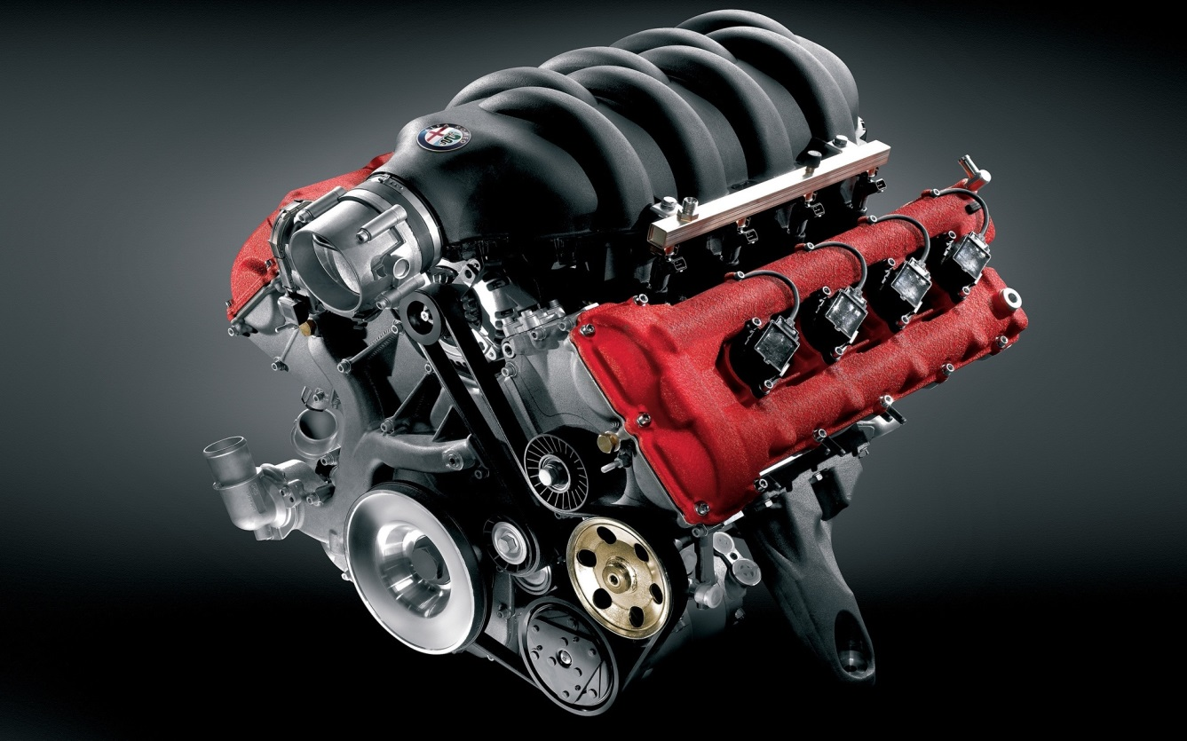

Verdere ontwikkelingen
Impedance mismatch

Slide 3

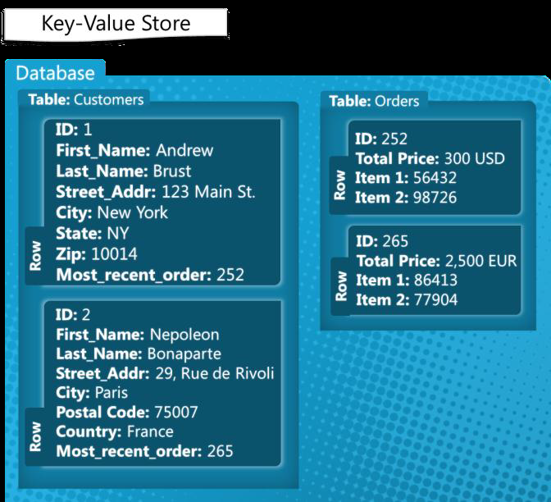





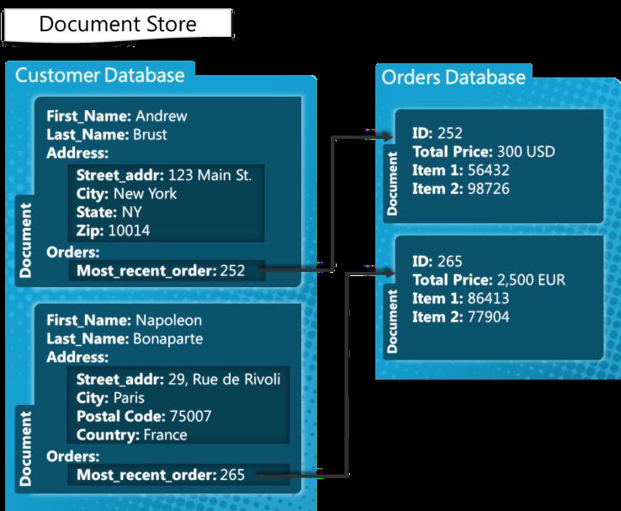
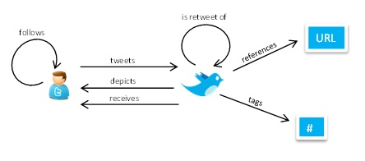
Verdere ontwikkelingen
NoSQL
key
Value (BLOB)
Graph Store

Slide 4
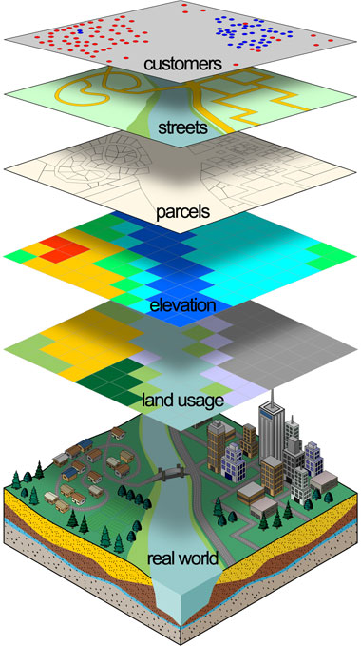
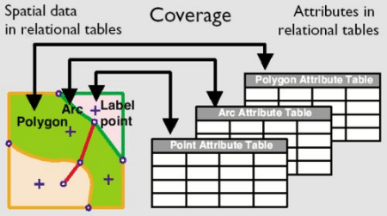
Verdere ontwikkelingen
Geografische databanken

Slide 5
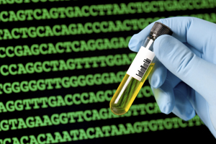
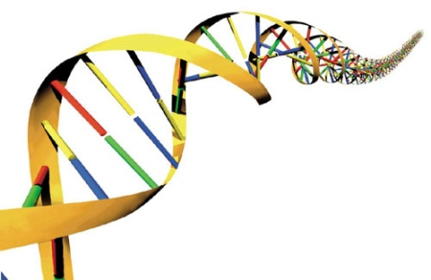
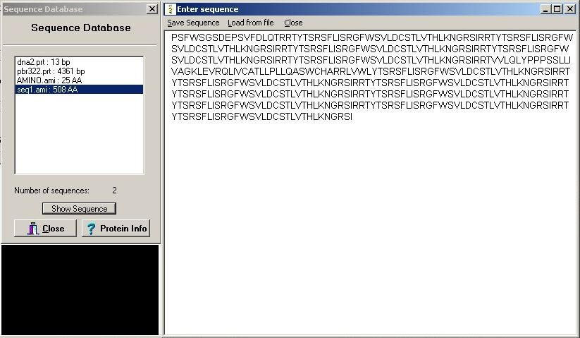
Verdere ontwikkelingen
DNA databanken

Slide 6
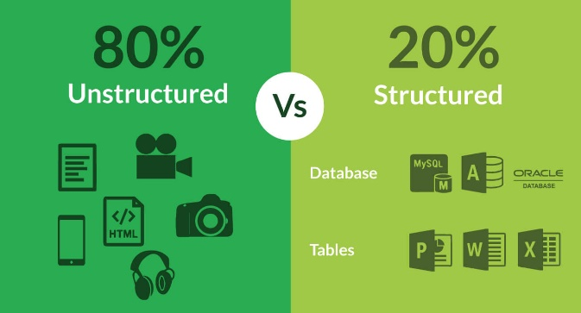
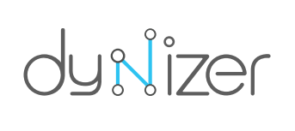
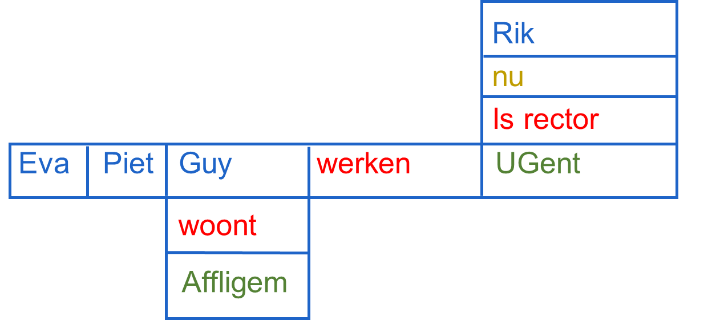
Verdere ontwikkelingen
Databanken voor tekstuele informatie
voor het beheer van tekstuele data
teksten worden semantisch geanaliseerd (semi-automatisch)
opslag volgens wie-wat-waar-wanneer patronen
“Eva, Piet en Guy werken aan de UGent. Guy woont in Affligem. Rik is nu rector van de UGent.”

